Slide 1
Anatomie du Sein
UE10

Slide 2

Petit plan du jour bonjour
1
Anatomie de surface
2
Contenu du sein
3
Etude des rapports
4
Vascularisation du sein

Slide 3



Quelques petites généralités
Localisation: région thoracique antérieure
Fonction: organe de la lactation
Pathologies: cancer, infections, seins surnuméraires, abcès …
→ Le sein est une glande, c’est un caractère sexuel secondaire
→ À la ménopause on observe une involution graisseuse du sein

Slide 4

Le cancer du sein
Touche 1 femme sur 20
Se développe à partir de la glande mammaire
→ C’est un cancer ostéophile et lymphophile +++

Slide 5
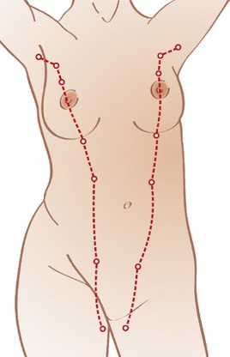
Origine de la glande mammaire
→ La glande est d’origine ectodermique +++
- Provient de la ligne de lait (entre creux axillaire et région inguinale)

Slide 6
Anatomie de surface

Slide 7
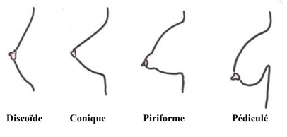
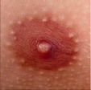
Anatomie génerale du sein
4 types de seins:
Forme d’une « boule dans une chaussette »
La peau du sein est glabre
L’aréole est surmontée par la papille
→ Plaque aréolo mammaire (PAM)= aréole + papille

Slide 8
Innervation cutanée +++
PAM
→ Le sein est innervé par les rameaux antérieurs des nerfs spinaux T3, T4, T5 et T6
→ La PAM est innervée par le rameau antérieur de T4
Comporte des glandes sudoripares et sébacées (pour la lubrifier)
→ À la surface de la papille: l’aire criblée, criblée par les orifices des canaux lactifères
→ Sous la peau de la PAM: un muscle sous cutané lisse de forme radiée autour de la papille (thélotisme)

Slide 9
Contenu du sein

Slide 10
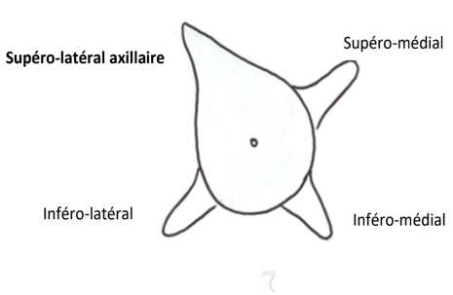
Prolongements de la glande mammaire
Supéro-latéral axillaire (constant++)
Supéro-médial
Inféro-latéral
Inféro-médial

Slide 11
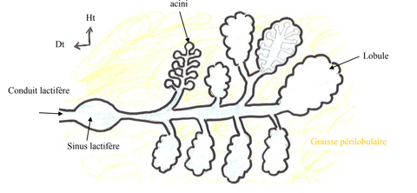
La glande mammaire
→ L’unité fonctionnelle du sein est le lobe
12 à 20 lobes → unité physiologique de sécrétion du lait
Forme de grappe de raisin
1 lobe = 1 conduit lactifère (avec le sinus lactifère avant sa terminaison) + des lobules (composés d’acinis)
Acini: unité microscopique de sécrétion du lait

Slide 12
Étude des rapports

Slide 13
Projection du sein
→ Projection en K3, K4, K5 (parfois même K6)
→ Le prolongement axillaire peut remonter en K2
Le sein est en avant du grand pectoral, dans un dédoublement du fascia superficialis

Slide 14
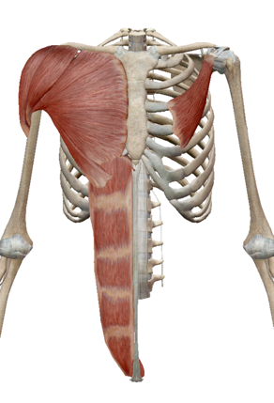
Les muscles de la région
Deltoïde : forme le galbe de l’épaule, a 3 faisceaux (spinal, acromial, claviculaire)
Petit pectoral : entre la coracoïde et K3, K4 et K5
Grand muscle abdominal : (les « carrés de chocolat » selon 2P)
Grand pectoral : 3 faisceaux (claviculaire, sternal/costal, abdominal), s’insère sur la lèvre latérale de la gouttière inter- tuberculaire

Slide 15
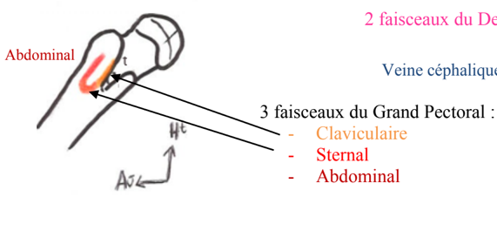
Insertion du grand pectoral
→ Insertion en U

Slide 16
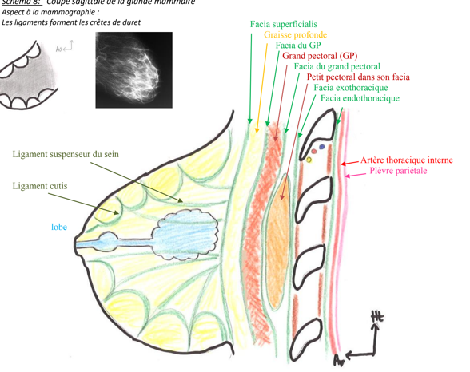
Coupe sagittale du sein
Ligaments cutis : ligaments suspenseurs du sein qui vont jusqu’à la peau
Fosses adipeuses : entre la peau et les ligaments suspenseurs du sein, elles sont limitées par des crêtes ligamentaires (à l’aspect dentelé́)

Slide 17
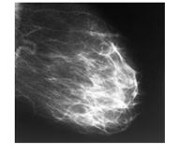
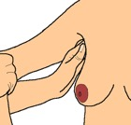
Applications cliniques
Manœuvre de Tillaux
Crêtes de duret
Examen clinique permettant de détecter un envahissement cancéreux du fascia du muscle pectoral
Traduction radiologique des ligaments suspenseurs qui s’étendent jusqu’à la peau

Slide 18
Vascularisation du sein

Slide 19
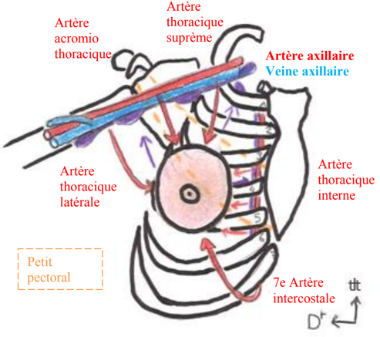
Vascularisation
Le sein est vascularisé par 5 artères:
Artère thoracique interne
Artère thoracique latérale
Artère thoracique suprême
Artère acromio-thoracique
7ème artère intercostale

Slide 20
Drainage lymphatique
La lymphe circule dans 3 directions:
Latérale vers le creux axillaire (nœuds sur le bord médial de la veine axillaire)
Ascendante vers le creux sous-clavier (nœuds sous-claviers)
Vers la chaine thoracique interne (nœuds thoraciques internes)

Slide 21
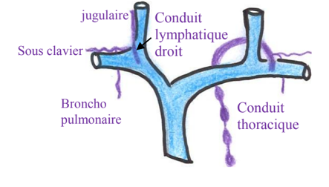
Drainage des noeuds lymphatiques
À droite: contingent jugulaire + contingent sous-clavier + contingent broncho- pulmonaire se drainent dans le conduit lymphatique droit
À gauche: contingent jugulaire + contingent sous-clavier + contingent broncho-pulmonaire se drainent dans le conduit thoracique

Slide 22
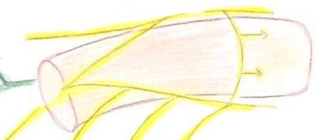
Aparté sur le plexus brachial
Ses faisceaux se nomment en fonction de leur position par rapport à l’artère axillaire
Le plexus est formé par les rameaux ANT des nerfs spinaux de C5 à T1

Slide 23
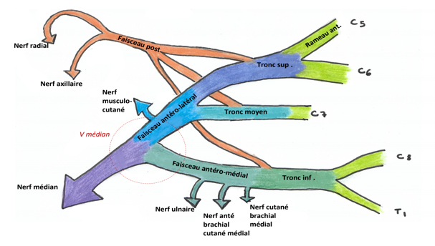
Plexus brachial

Slide 24
Cancer du sein
On doit savoir quels ganglions sont envahis (on injecte un colorant qui se draine dans les voies lymphatiques → ça nous permet de trouver le ganglion sentinelle)
2 possibilités :
- Ganglion non cancéreux (traitement adapté à un cancer non métastatique)
- Ganglion cancéreux (curetage ganglionnaire)
Curetage ganglionnaire : consiste à retirer tous les
ganglions sur le bord médial de la veine axillaire
Opération de Alsted : on retire le sein, on retire la veine axillaire, et on pèle l’artère axillaire
Peau d’orange : apparition de petites infructuosités sur la peau lorsqu’une tumeur/infection tire sur les ligaments cutis

Slide 25

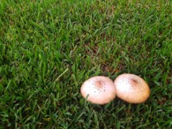



Fiiiin
Voilou la fin de ce merveilleux petit cours de notre 2P national j’espère qu’il vous a plu. Je vous laisse avec ces merveilleuses photos de seins qui n’en sont pas vraiment (des bisous sur vos 🍑 et 🍒)

